Slide 1
PERUBAHAN-PERUBAHAN YANG TERJADI PADA KEHAMILAN

Slide 2
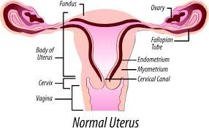
Perubahan Fisiologis
Perubahan Uterus

Slide 3
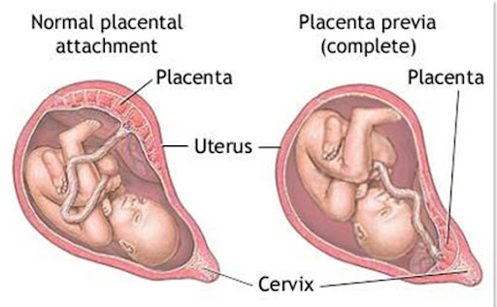
Lanjut..
Perubahan Ovarium

Slide 4
Fungsi Utama Plasenta
PRODUKSI HORMON YANG DIPERLUKAN UNTUK METABOLISME JANIN
MENGANGKUT DAN MENYIMPAN OKSIGEN DAN ZAT-ZAT GIZI, SERTA SISA METABOLISME DARI IBU KE JANIN DAN SEBALIKNYA
UNTUK MENDUKUNG PERTUMBUHAN JANIN , VOLUME DAN KOMPOSISI DARAH BERUBAH. VOLUME PLASMA PADA AKHIR KEHAMILAN NAIK 50 % ( WANITA TIDAK HAMIL : 2600 ml )

Slide 5
Lanjut...
Perubahan vagina

Slide 6
Lanjut..
Perubahan payudara

Slide 7
Lanjut..
Sirlukasi Darah,
Volume darah semakin meningkat dan jumlah serum darah lebih besar dari pertumbuhan sel darah, sehingga terjadi pengenceran darah (hemodelusi). Sel darah merah semakin meningkat jumlahnya untuk dapat mengimbangi pertumbuhan janin dalalm rahim, tetapi pertambahan sel darah tidak seimbang dengan peningkatan volume darah sehingga terjadi hemodelusi yang disertai anemia fisiologis

Slide 8
SISTEM KARDIOVASKULER
SISTEM PERNAFASAN
FUNGSI GINJAL
Terjadi adaptasi agar kebutuhan metabolisme dan pertumbuhan janin dapat dipenuhi
Terjadi cardiac hypertrophy, kenaikan volume darah dan cardiac output, dan posisi jantung berubah
Adaptasi pernafasan terjadi untuk mengimbangi peningkatan metabolisme pengaruh hormon esterogen dan progesteron
Fungsi ginjal meningkat karena peningkatan metabolisme, dan ekskresi dari tubuh ibu maupun janin (glomerolar filtration rate meningkat)

Slide 9
Fungsi Alat Pencernaan
Peningkatan nafsu makan, muntah mual, merupakan akaibat dari perubahan sistem hormonal, gerakan/ motilitas alat cerna melambat sehingga mudah sembelit (konstipasi). Disisi lain keadaan ini memungkinkan peningkatan absorpsi zat gizi >>>

Slide 10
Bahan 2
PERUBAHAN BERAT BADAN WANITA HAMIL
Penambahan B.B wanita selama hamil adalah tanda normal pada proses kehamilan
Penambahan B.B juga menyatakan bahwa makanan atau kalori yang masuk memenuhi kebutuhan untuk ibu dan janin
Perubahan B.B Ibu Hamil ditentukan oleh tinggi dan berat badan sebelum hamil
Wanita agak kurus sebelum hamil. Justru lebih banyak penambahan B.B saat hamil di bandingan dengan wanita yang sudah gemuk sebelum hamil (Niswandar 1969, Simpson 1975 )

Slide 11
Lanjut...
Komposisi tubuh ibu hamil yang berubah
Jumlah cairan tubuh bertambah 25%
Protein bertambah
Lemak
Kelenjar payudara bertambah besar
Terus ber tambah berat dari 30 Gr – 1.000 Gr
Cairan darah bertambah

Slide 12
PERTAMBAHAN BERAT BADAN
Sebagian hasil proses fisiologi pertumbuhan janin dan ibu,
berat badan ibu bertambah ± 11 – 13 kg
Komponen pertambahan berat badan pada kehamilan
berat (kg)
◊ Plasenta 0,7
◊ Cairan ketuban 0,9
◊ Janin 3,3
◊ Rahim 0,9
◊ Lemak 4,0
◊ Cairan ekstra sel 1,2
◊ Darah 1,2
◊ Jaringan payudara 0,4
Pertambahan BB (kg) tiap triwulan berbeda
Triwulan 1 0,7 – 1,4
Triwulan 2&3 4,5 – 4,8

Slide 13
PERUBAHAN BAGIAN JANIN
Janin selalu bertambah besar dan berat
Plasenta bertambah berat
Cairan amnion bertambah banyak
Bertambahnya cairan tubuh,
Kenaikan lemak pada wanita hamil , hal ini terjadi pada wanita hamil yang mengkonsumsi makanan cukup. Baik akan kenaikan jumla lemak 1,9 Kg menjelang aterm
Lemak antara akhir Tri Mester pertama dan hamil pertengahan, lemak naik 2,41 Kg
Jadi pada pertengahan akhir kehamilan lemak ber kurang 0,54 Kg
Makanan terutama pada tri mester terakhir harus mengandung banyak protein
Di indonesia masih banyak di temukan calon ibu yang menderita Defisiensi zat Besi (Ferrum fe) dan vitamin B. Perlu diberi tambahan Tablet sulfas Ferrosus 3 x 200 Mg sehari

Slide 14
Perubahan Psikologis
Seperti pada perubahan fisiologis, perubahan psikologis pada ibu hamil juga mengalami perubahan jika dibandingkan dengan keadaan sebelum hamil. Perubahan psikologis pada ibu hamil dapat di bagi dengan melihat waktu kehamilan yaitu Trimester I, Trimester II, dan Trimester III.

